Slide 1





TRƯỜNG TIỂU HỌC AN TIẾN
CHÀO MỪNG CÁC EM ĐẾN VỚI TIẾT
TOÁN LỚP 1
PHÉP TRỪ TRONG PHẠM VI 10
( TIẾT 2)
Giáo viên: PHẠM MAI LY

Slide 2
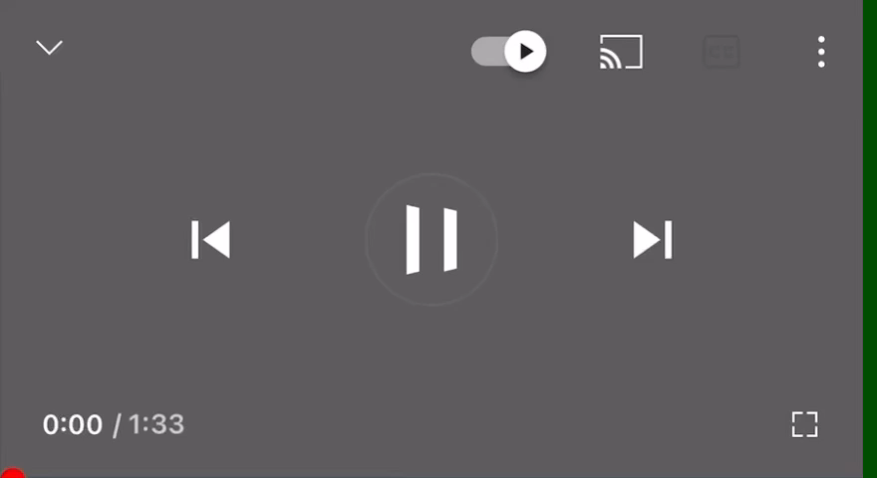

Slide 3

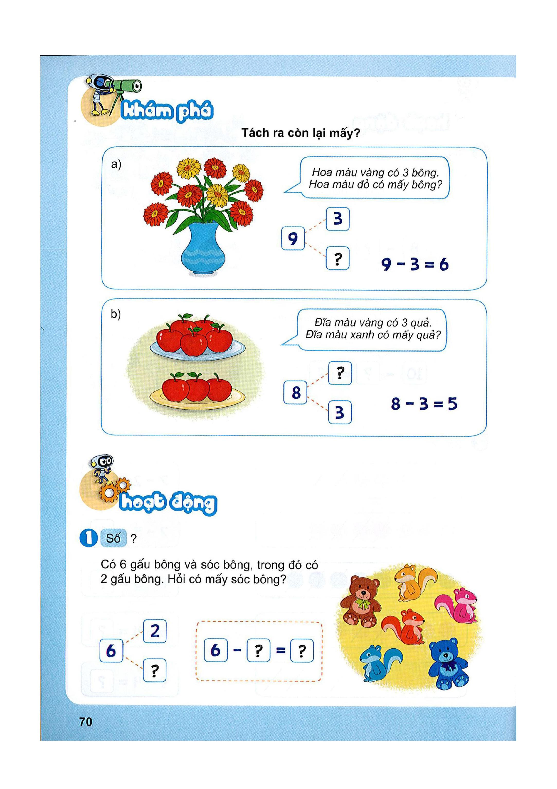
Bài 11
Phép trừ trong phạm vi 10
Tiết 2
5
5

Slide 4

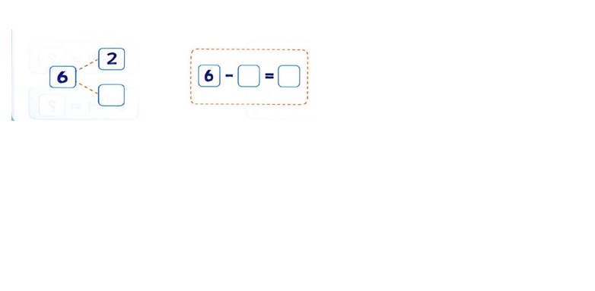
Bài 11
Phép trừ trong phạm vi 10
1
Số?
4
4
2
2
4

Slide 5
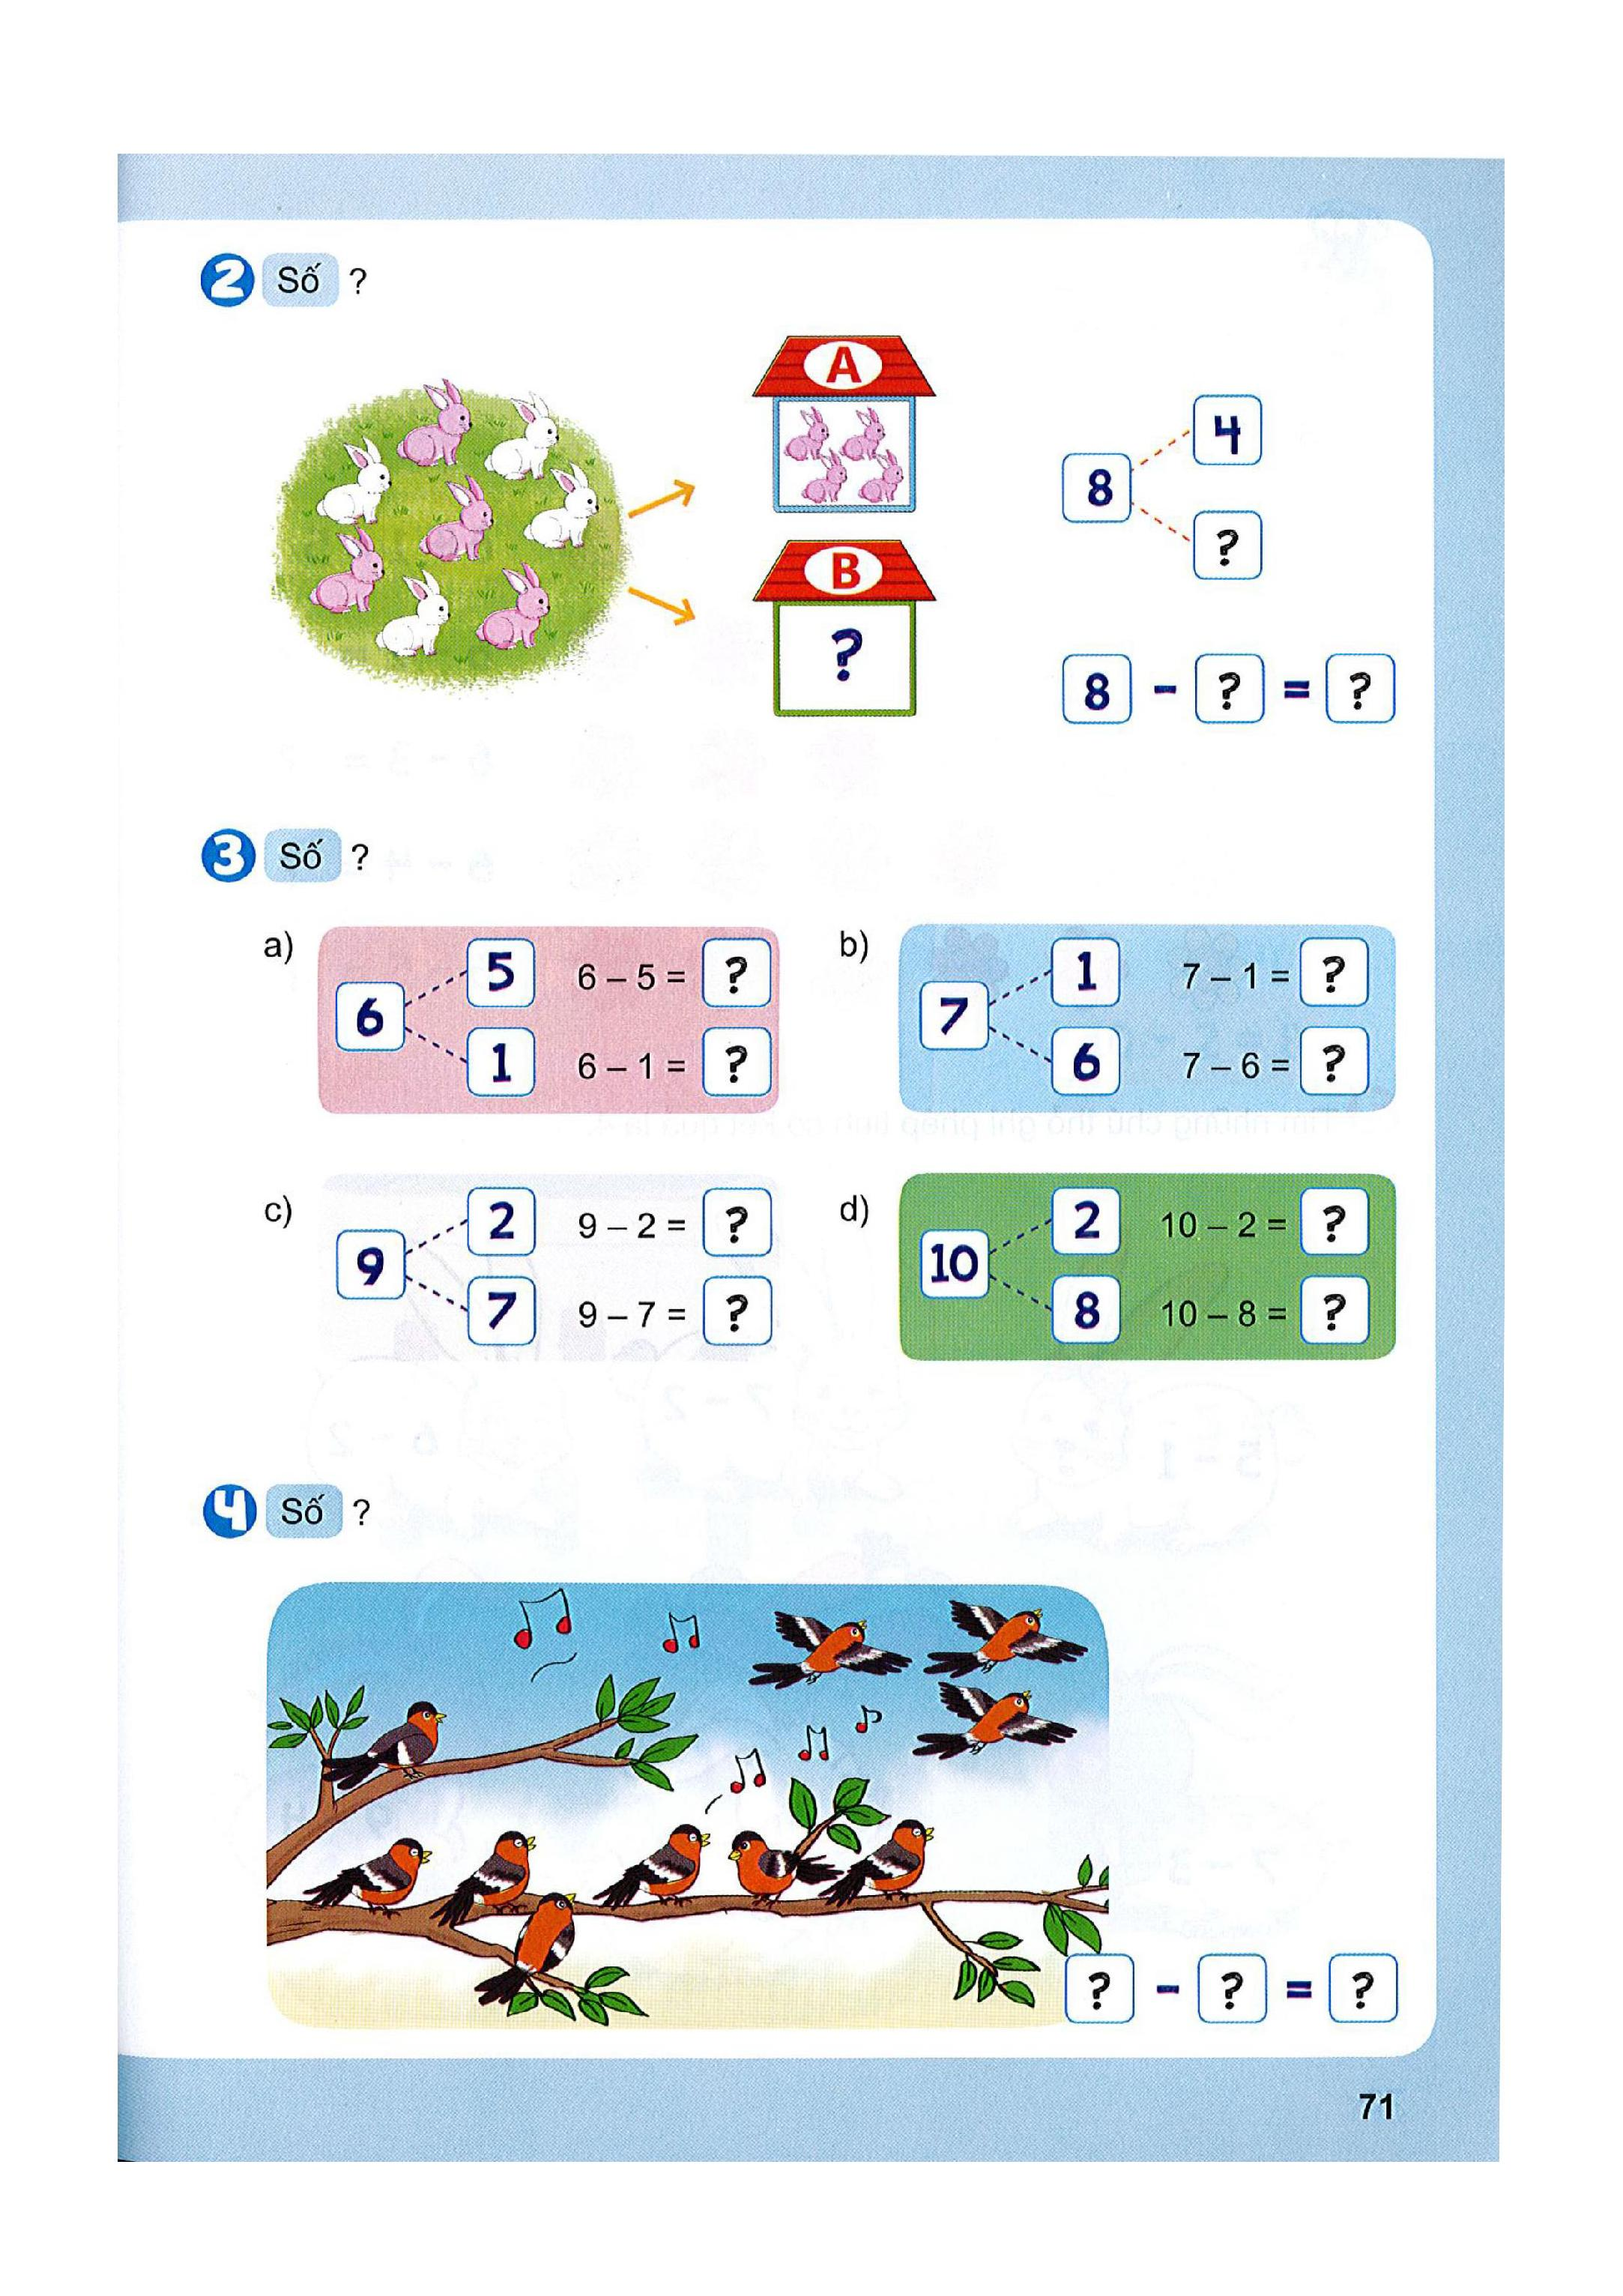
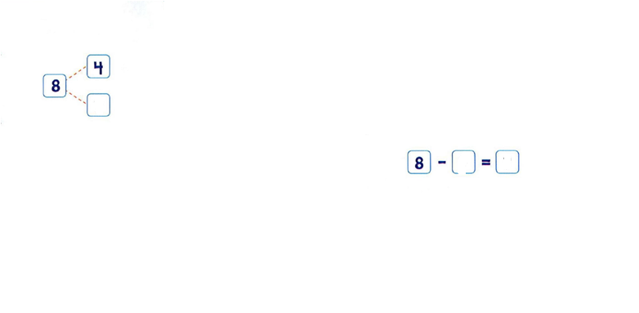
Bài 11
Phép trừ trong phạm vi 10
2
Số?
4
4
4
4

Slide 6


GIẢI LAO

Slide 7
Bài 11
Phép trừ trong phạm vi 10
3
Số?
1
7
5
2
6
8
1
2

Slide 8
Bài 11
Phép trừ trong phạm vi 10
4
Số?
7 | - | 3 | = | 4
7 | - | 4 | = | 3

Slide 9







Củng cố - Dặn dò
- Nhận xét tiết học
Chuẩn bị bài sau:

